Slide 1


Embedded Systems
Manuel Wurth, Christian Weber 14.01.2016

Slide 2
Agenda
Architektur
Normalbetrieb
Pause und Stopp
Fehlerfälle
Start

Slide 3
Architektur

Slide 4
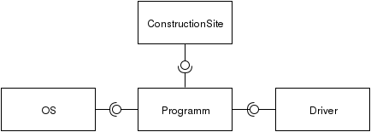
Komponentendiagramm

Slide 5
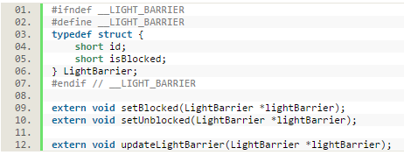
Beispiel Treiber
lightBarrier.h

Slide 6
Programm

Slide 7
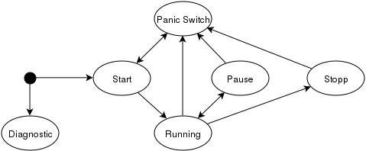
State Automat

Slide 8
Normalbetrieb

Slide 9
Stages
Structs für jede stage
6 stages
4 Laufbänder (inclusive Aktoren)
2 Schieber

Slide 10
Ablauf
Sensoren lesen
Berechnungen für Aktoren
Aktoren steuern

Slide 11
Wann wird übergeben?
Problem: Übergabe von Schieber zu Laufband klappt nicht immer einwandfrei
Lösung: Laufband laufen lassen, wenn das Werkstück übergeben wird
Problem: Das schafft größere Abhängigkeiten!

Slide 12
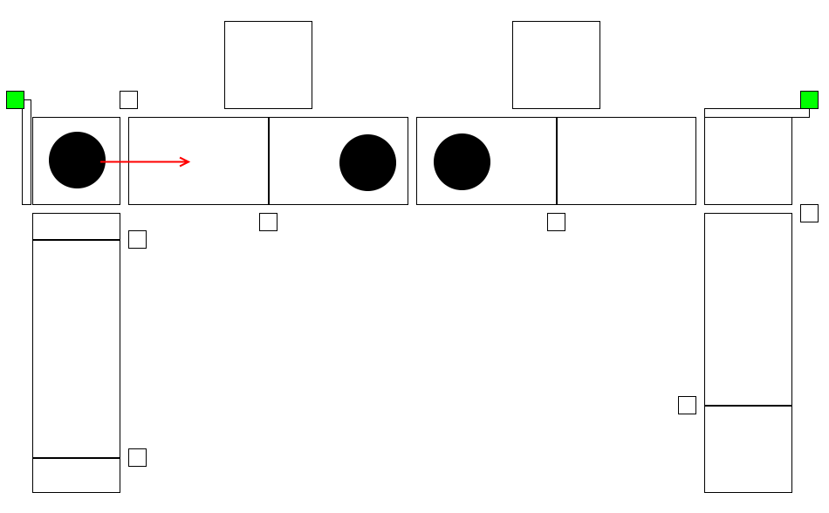
Wann wird übergeben?

Slide 13
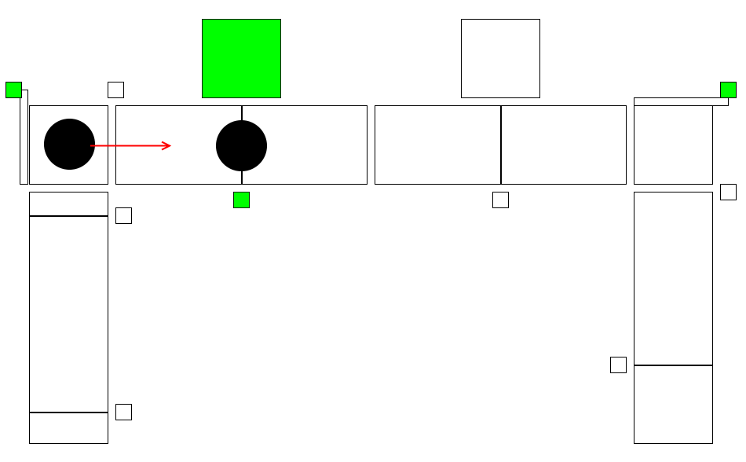
Wann wird übergeben?

Slide 14
Wann wird übergeben?
Abwägung der Lösungen
Lösung mit anfahren:
Übersetzen klappt immer
Aber: große Abhängigkeiten
Dadurch deutlich weniger Werkstücke auf der Anlage
Lösung ohne anfahren:
Übersetzen klappt manchmal nicht
Mehr Werkstücke pro stage
Unsere Wahl

Slide 15
Wann sind stages ready?
Erstes Laufband: Immer!
Schieber: Wenn sie nicht belegt und der hintere Trigger aktiv ist

Slide 16
Wann sind stages ready?
Laufband 2 und 3: Wenn sich kein Werkstück vor der Lichtschranke befindet
Laufband 4: Wenn die Lichtschranke nicht über längere Zeit blockiert ist

Slide 17
Pause und Stopp

Slide 18
Ort und Reihenfolge
Wechsel zwischen Pause, Stopp, und Laufender Betrieb ohne Datenverlust!
Pause und Stopp benötigen Teile der Logik des Laufenden Betriebs
Deshalb sind sie Teil des Laufenden Betriebs

Slide 19
Ort und Reihenfolge
Berechnungen für Aktoren:

Slide 20
Pause und Stopp

Slide 21
Fehlerfälle

Slide 22
Fehlerfälle
Werkstück geht verloren (stage 1):
Hand in Lichtschranke (Lichtschranke 2)

Slide 23
Start

Slide 24
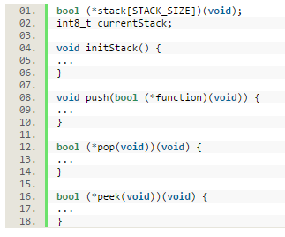
Frage, was ist das?

Slide 25
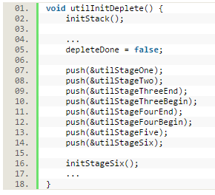
Ein Hinweis

Slide 26
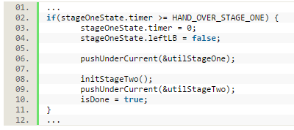
Leerlaufen als Stack von Funktionszeiger

Slide 27
Ende

